Slide 1
Лабораторная работа № 7
Элементы криптографии. Однократное гаммирование Миленин Иван Витальевич

Slide 2
Цель работы
Освоить на практике применение режима однократного гаммирования.

Slide 3
Ход работы

Slide 4
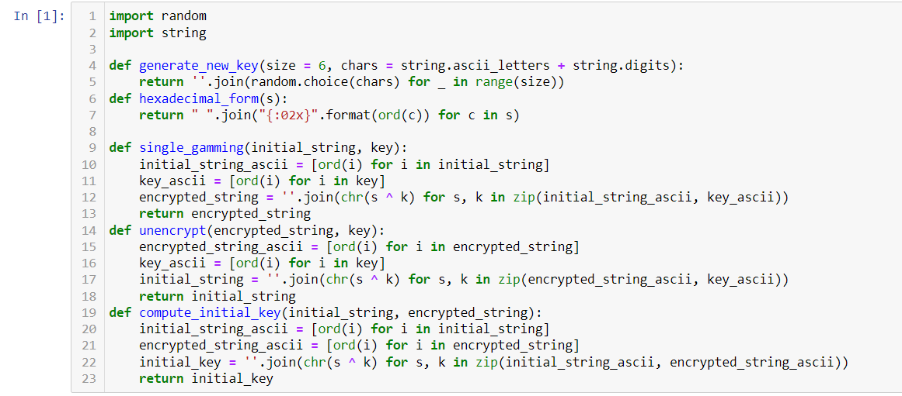
Блок функций для расчетов

Slide 5
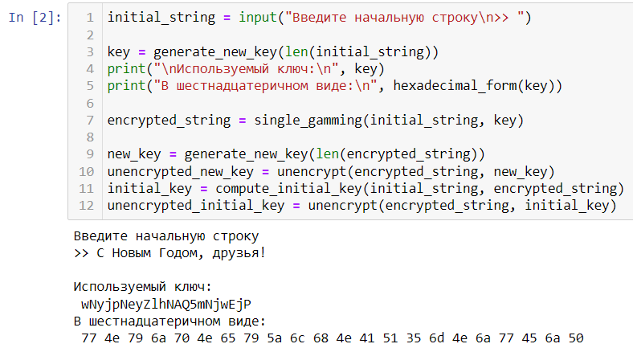
Блок расчетов переменных

Slide 6
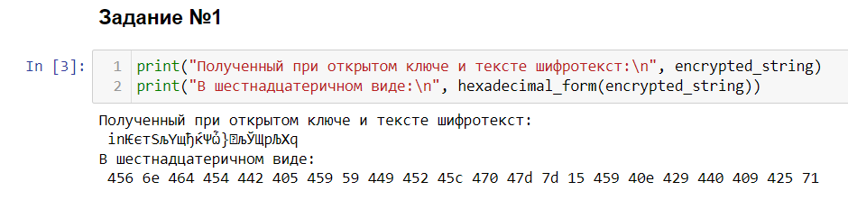
Задание №1

Slide 7
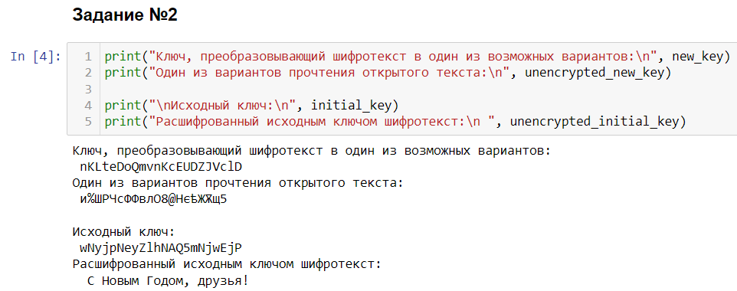
Задание №2

Slide 8
Вывод
В ходе работы мы успешно на практике освоили применение режима однократного гаммирования.

